Slide 1
OPŠTINA TUTIN
JAVNA RASPRAVA
O NACRTU ODLUKE O BUDŽETU OPŠTINE TUTIN
ZA 2019. GODINU

Slide 2
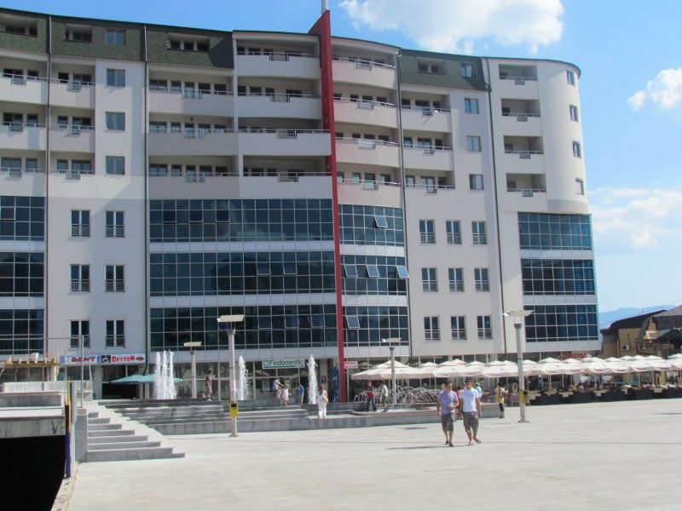
Opština Tutin

Slide 3
Sadržaj
Uvod
Kako nastaje budzet opštine?
Какo se puni opštinska kasa?
Struktura prihoda i primanja u 2019.godinu
Sta se promenilo u odnosu na 2018.godinu?
Na sta se trosi vas novac?
Struktura rashoda i izdataka po namenama u 2019. godinu
Programsko budzetiranje u 2019. godinu
Programska struktura u 2019.godinu
Rashodi i izdaci po programima u 2019. години
Ukljucenje gradjana u proces u budzetu za 2019 godinu

Slide 4
Uvod
Osnovna svrha ovog dokumenta je da vam pružimo najvažnije informacije o planiranom Nacrtu budžeta za 2019. godinu, kao i o okolnostima i odlukama kojima smo se vodili prilikom njegovog sastavljanja.
S obzirom na to da dio novca stiže u budžet kroz naplatu poreza, naša je obaveza da njime raspolažemo u najboljem interesu zajednice i da građanima predstavimo tačne i razumljive podatke.
Publikacija je namenjena je svim građanima koji žele da budu obavešteni o planovima lokalne samouprave za prikupljanje i trošenje novca i da prate realizaciju postavljenih ciljeva.
Nadamo se da će ovaj dokument objasniti ključna pitanja i tako učiniti budžet pristupačnijim i razumljivijim.
Ova publikacija nastala je u okviru inicijative za veće uključivanje javnosti u budžetske konsultacije i nadamo se da ćete i u narednim godinama biti spremni da se odazovete pozivu da zajedno planiramo razvoj našeg Tutina.

Slide 5
BUDžET OPŠTINE TUTIN je finansijski dokument koji utvrđuje plan prihoda i rashoda opštine za narednu godinu.
Iz opštinskog budžeta se tokom godine plaćaju sve obaveze lokalne samouprave.
Isto tako u budžet se slivaju prihodi iz kojih se podmiruju te obaveze.
Predsjednik i lokalna uprava sprovode gradsku politiku, a glavna poluga te politike i razvoja je upravo budžet.
Prilikom definisanja ovog, za opštinu najvažnijeg dokumenta, treba se rukovoditi sa zakonskim propisima, strateškim prioritetima razvoja i drugim elementima.
KAKO NASTAJE BUDžET OPŠTINE
Budžetski коrisnici
Gradjani i njihova udruženja
Opštinska vlast i strukturne službe
Učesnici u izradi budžeta
Мesne zajednice

Slide 6
Како се puni opštinska кasa?
Donacije i Republički transferi 529.541.220
Primanja od prodaje osnovnih srestava 150.100.000
Prihodi i primanja budžetskih korisnika iz ostalih izvora
1,000,000
Drugi prihodi 99,597,236
Porezi
223.039.925
Preneta neutrošena srestva iz ranih godina 22.909.000
Prihodi od zaduživanja
0,00
BUDžET SE PUNI NOVCEM OD:
-Poreza
-Donacija i republičkih transfera
-Drugih prihoda
-Primanja od prodaje imovine
-Prihoda od zaduživanja
-Prenetih neutrošenih sredstava iz ranijih godina
-Prihoda i primanja budžetskih korisnika iz ostalih izvora
Ukupni prihodi i primanja od 1.026.187.606 dinara

Slide 7
Како se puni gradska кasa?
DRUGI PRIHODI – obuhvataju prihode od
imovine, prihode od prodaje dobara i usluga, novčane
kazne i oduzetu imovinsku korist, dobrovoljne
transfere od fizičkih i pravnih lica i mešoviti
i neodređeni prihodi.
PRIMANjA OD PRODAJE IMOVINE– odnose se na
primanja od prodaje pokretne i nepokretne imovine u
vlasništvu Opštine.
PRIHODI OD ZADUŽIVANjA – obuhvataju
primanja od zaduživanja od poslovnih banaka i izdavanje
Opštinskih obveznica.
PRENETA NEUTROŠENA SREDSTVA IZ RANIJIH
GODINA – Sredstva koja ostanu neutrošena na
podračunima budžetskih korisnika na kraju godine prenose se u narednu godinu
PRIHODI I PRIMANjA BUDžETSKIH KORISNIKA IZ
OSTALIH IZVORA –Obuhvataju prihode u
kulturi, obrazovanju i socijalnoj zaštiti koji se ostvaruju
obavljanjem redovnih delatnosti, kao i ostali prihodi koje ostvare iz donacije i drugih izvora.
.
.
.
.
.
POREZI – Ovoj grupi prihoda pripadaju i naplaćuju se: porez na dohodak, dobit i kapitalne dobitke, porez na imovinu, porez na dobra i usluge i drugi porezi .
DONACIJE I REPUBLIČKI TRANSFERI – podrazumevaju donacije od međunarodnih organizacija i transfere sa Republičkog nivoa.

Slide 8
Struktura prihoda i primanja u 2019. god.
Preneta neutrošena sredstva iz ranijih godina
Prihodi od zaduživanja
Primanja od prodaje imovine
Donacije i republički transferi
22%
Drugi prihodi

Slide 9
Struktura rashoda i izdataka u 2019. godini
5%

Slide 10
Šta se promenilo u оdnosu na 2018. godinu?
-Smanjeno je korišćenje roba I usluga ( 10.000.000 dinara na godišnjem nivou)
-Smanjeni su ostali rashodi( 15.000.000 dinara na godišnjem nivou)
Socijalna zastita
+10.000.000
Razvoj sporta i omadine
+10.000.000 din
Zdrastvena zastita
+7.000.000 din
Osnovno obrazovanja +15.000.000 din
Kultura I informisanje
+2.000.000 din

Slide 11
Programsko budžetiranje u 2019.
Budžet naše opštine je programski. Šta to tačno znači? Novac je namenjen za programe koji doprinose ispunjavanju strateških ciljeva razvoja naše opštine, a troškovi budžeta raspoređeni su prema projektima na koje se odnose.
Odluka o budžetu Opštine Tutin za 2019. akcenat stavlja na obezbeđenje normalnog funkcionisanja sistema lokalne samouprave bez zastoja u radu budžetskih korisnika, izgradnju i rekonstrukciju objekata za potrebe obrazovanje, realizaciju komunalnog programa i infrastrukturnih investicija.
Zakon o budžetskom sistemu obavezuje da Odluka o budžetu za 2019. godinu bude izrađena na programskom principu, što je i ispoštovano prilikom izrade Odluke o budžetu Opštine Tutin za 2019. godinu.
Ovakav način izrade podrazumeva definisanje indikatora kojima se meri uspešnost ostvarivanja definisanih ciljeva.

Slide 12
Programska struktura u 2017.godini
Program1: Stanovanje,urbaniz. i prostorno planiranje
Program 5. Poljoprivreda i ruralni razvoj
Program 9:Оsnovno obrazovanje i vaspitanje
Program 13:Razvoj kulture i informisanja
Program 2: Коmunalne delatnosti
Program 6: Zaštita životne sredine
Program14: Razvoj sporta i omladine
Program 10: Srednje obrazovanje i vaspitanje
Program 3. Lokalni ekonomski razvoj
Program7:Organizacija saobraćaja i saobraćajne infrastrukture
Program 11: Socijalna i dečja zaštita
Program15: Opšte usluge lokalne samouprave
Program 4:Razvoj turizma
Program 8: Predškolsko obrazovanje i vaspitanje
Program12:
Zdrastvena zaštita
Program 16: Politički sistem lokalne samouprave
Program 17. Energetska efikasnost i obnovljivi izvori energije

Slide 13
Rashodi i izdaci po programima u 2019. godine
U 2019. godini najvise novca bice izdvojeno za: funkcionisanje sistema lokalne samouprave, saobracajnu infrastrukturu, urbanizam i prostorno planiranje, komunalnu delatnost, obrazovanje i predskolsko vaspitanje.
R.B. PROGRAMA | NAZIV PROGRAMA | PLAN ZA 2018.godinu | % ucesca u ukupnim rashodima
PROGRAM 1 | Stanovanje, urbanizam i prostorno planiranje | 113.381.550 | 11.0%
PROGRAM 2 | Комunalne delatnosti | 112.250.000 | 10.8%
PROGRAM 3 | Lokalni i ekonomski razvoj | 2.750.000 | 0.1%
PROGRAM 4 | Razvoj turizma | 2.300.000 | 0.1%
PROGRAM 5 | Poljoprivredea i ruralni razvoj | 7.210.000 | 1%
PROGRAM6 | Zastita zivotne sredine | 8.270.000 | 1%
PROGRAM 7 | Оrganizacija saobracaja i saobr.infrastruktura | 116.400.000 | 11%
PROGRAM 8 | Predskolsko vaspitanje i obrazovanje | 112.700.000 | 11%
PROGRAM 9 | Оsnovno obrazovanje i vapitanje | 85.166000 | 8%
PROGRAM 10 | Srednje obrazovanje i vaspitanje | 11.150.000 | 1%
PROGRAM 11 | Socijalna i decja zastita | 66.336.000 | 6%
PROGRAM12 | Zdrastvena zastita | 17.496.000 | 2%
PROGRAM 13 | Razvoj kulture i informisanja | 39.800.800 | 4%
PROGRAM 14 | Razvoj sporta i omladine | 25.340.000 | 12%
PROGRAM 15 | Opšte usluge lokalne samouprave | 263.848.000 | 26%
PROGRAM16 | Politicki sistem lokalne samouprave | 29.290.000 | 3%
PROGRAM17 | Energetska efikasnost | 12.500.000 | 1%
UKUPNO |  | 1.026.187.606 | 100%

Slide 14
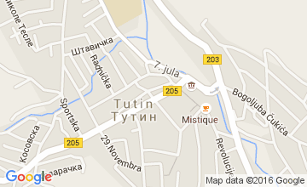
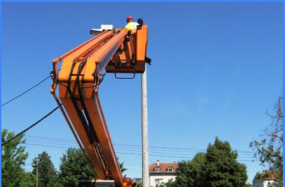
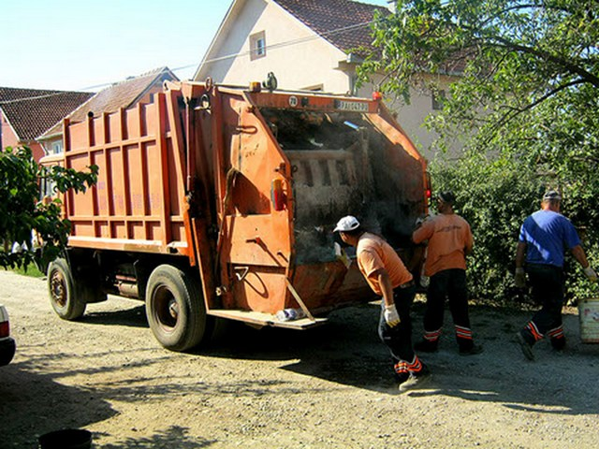
Program 1 –Stanov., urrban. i prostorno plan. 113.381.550
1101-001 Prostorno i urbanističko planiranje 7.700.000
1101-0003 Upravljanje gradjevinskog zemljišta 3.100.000
1101-P1 Eksproporcija zemljišza 31.000.000
1101-P2 JP za urb. i planiranje u likvidaciji 61.237.890
Program 2. Komunalne delatnosti 112.250.00
1102-0001 Upravljanje/održavanje javnim osvetljenjem 21.250.000
1102-0002 Održavanje javnih zelenih površina 4.000.000
1102-0003 Održavanje čistoće na površinama javne namene 44.000.000
1102-0004 Zoohigijena 6.700.000
1102-0006 Održavanje grobalja i pogrebne usluge 500.000
1102-0008 Upravljanje i snabdevanje vodom za piće 24.200.000
1102-P1 Nabavka i ugradnja opreme za NN mrežu 5.000.000
1102-P2 Izgradnja vodovodne mreže 5.000.000
1102-P5 Izrada elabor.i projekata za izvorišta vodosn.opštine Tutin 1.500.000
1102-P7 Sufinansiranje izrade tehničke dokumetacije 100.000

Slide 15
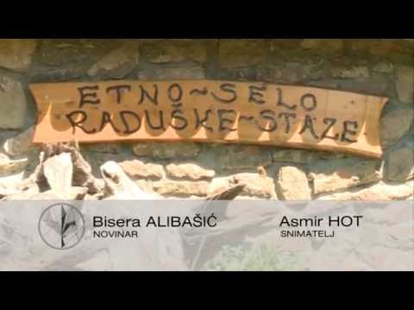
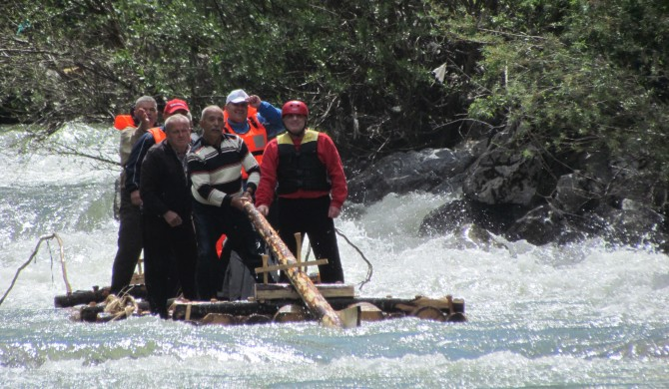
Program 3 – Lokalni ekonomski razvoj 2.750.000
1501-P1 Uvođenje GIS-a 1.200.000
1501-P2 Sufinans. izrade tehničke dokum. 1.550.000
Program 4 – Razvoj turizma 2.300.000
1502-0001 Upravljanje razvojem turizma 1.500.000
1502-0002 Promocija turističke ponude 800.000

Slide 16
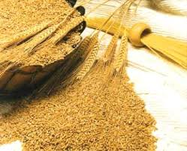
Program 5 –Poljoprivreda i ruralni razvoj 7.210.000
0101-0001 Podrška za sprovođenje 1.210.000
poljoprivredne politike u lokalnoj zajednici
01001-0002 Mere podrške ruralnom razvoju 6.000.000
Program 6 – Zaštita životne sredine 8.270.000
0401-0001 Upravljanje zaštitom životne sredine 50.000
0401-0002 Praćenje kvaliteta elemenata životne sredine 100.000
0401-0004 Upravljanje otpadnim vodama 720.000
0401-0005 Upravljanje komunalnim otpadom 5.200.000
0401-0006 Upravljanje ostalim vrstama otpada 2.000.000
0401-P2 Sufinansiranje izrade tehničke dokumentacije 200.000

Slide 17
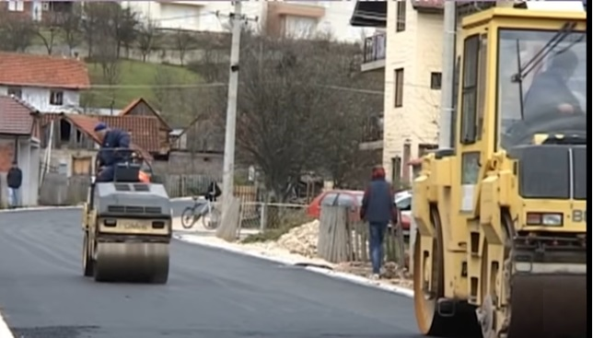
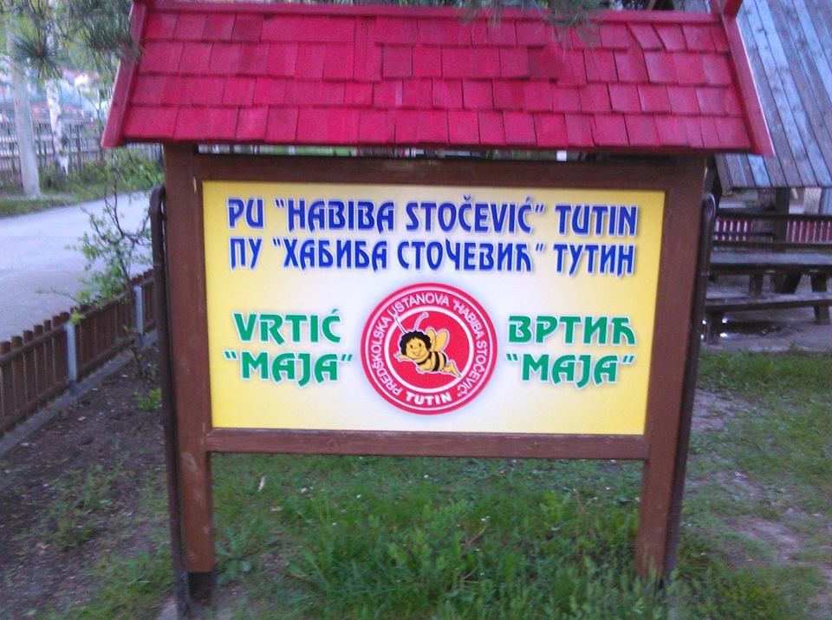
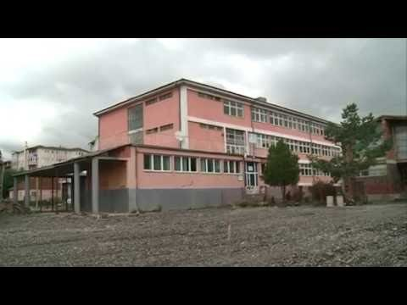
Program 7 – Organizacija saobraćaja i saobraćajna infrastruktura 116.400.000
0701-0002 Održavanje saobraćajne infrastrukture 39.700.000
0701-P1 Izgradnja lokalnih puteva 50.000.000
0701-P2 Unapređenje bezbed.sdaobrać. u 2017.godini 3.650.000
Program 8- Predškolsko obrazovanje 112.699.090
2001-0001 Funkcionisanje predškol. ustanova 112.699.090
Program 9 Osnovno obrazovanje 85.166.000
2001-0001 Funkcionisanje osnovnih škola 70.250.000
2002-P1 Rekons. objekta O.Š Rifat B.Trso 6.816.000
2002-P2 Izgradnja objekta O.Š u Velje Polje 7.200.000
2002-P3 Sufinansiranje tehničke dokumentacije 900.000

Slide 18
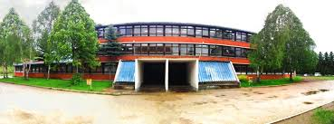
Program10. Srednje obrazovanje 11.150.000
Gimnazija 5.950.000
Tehnicka skola 5.200.000
Program 11. Socijalna dečja zaštita 66.336.000
0901-0001 Jednokratne pomoći i drugi oblici pomoći 7.000.000
0901-0002 Prihvat, prihv. stanice i druge vrste smešt.31.400.000
0901-0003 Podrška socio-humanitarnim organizacij. 1.800.000
0901-0004 Savetod.-terapijske i socij.-edukat. usluge 2.300.000
0901-0005 Aktivnosti Crvenog krsta 1.930.000
0901-P1 Pomoć u kući za starija lica 2.500.000
0901-P2 Dohodovne aktivnos.za interno raseljena lica 2.400.000
0901-P3 Obezbeđiv. i poboljšanje uslova stanovanja 2.750.000 povratnika po osnovu Sporaz o readmisiji
0901-P4 Dohodovne aktivnosti za povratnike 2.000.000
0901-P5 Osnaživanje kapaciteta interesornih komisija 1.400.000
0901-P6 Izgradnja 6 montažnih kuća za povratnike 12.756.000 0901-P7 privremeni smeštaj za žrtve nasilja 100.000

Slide 19
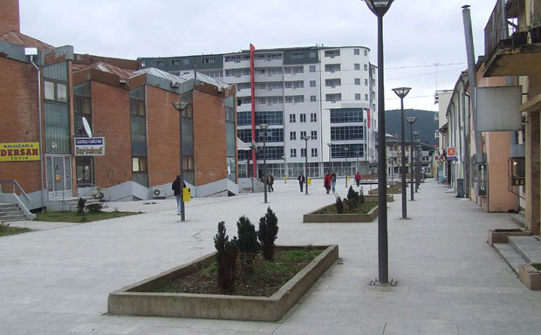
Program 12 – Zdravstvena zaštita 17.496.000
1801-0001 Funkcionisanje ustanova primarne zdravstvene zaštite 12.000.000
1801-0002: Mrtvozorstvo 150.000
1801-P1 Izrada projektno tehničke dokumentacije za aneks opšte bolnice i Doma zdravlja 5.346.000
Program 13- Razvoj kulture i informis. 39.800.000
1201-0001 Funkcionisanje lokalnih ustanova kulture 24.960.000
1201-0003 Jačanje kulturne produk. i umetni.stvaral. 3.000.000
1201-0004 Ostvarivae i unapređivanje javnog interesa u oblasti javnog informisanja 9.000.000
1201-P1 Izdavačka delatnost 200.000
1201-P2 Javna čitaonica-zavičajna zbirka 2.640.000

Slide 20
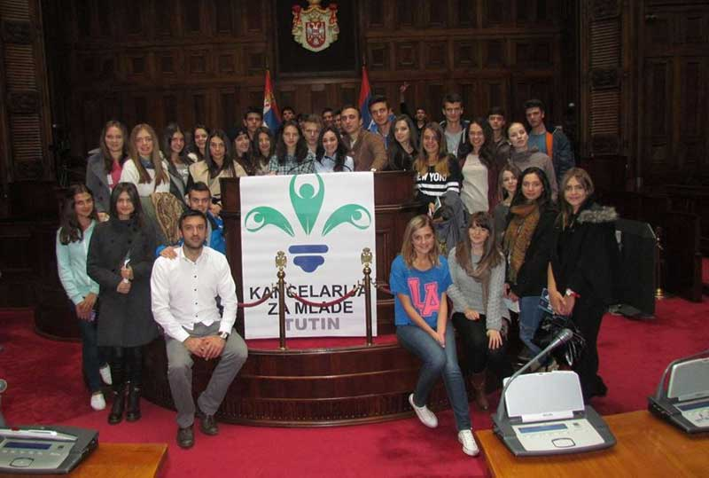
Program 14 –Razvoj sporta i omladine 25.340.000
1301-0001 Podrška lokalnim sportskim organizacijama, udruženjima i savezima 15.000.000
1301-0002 Podrška predškolskom, školskom i rekreativnom sportu 700.000
1301-0005 Sprovođenje omladinske politike 2.553.700
1301-P1 Izrada tehničke dokumentacije za sportsku halu 2.707.200
1301-P1 Izrada tehničke dokumentacije za zatvoreni bazen 4.380.000

Slide 21
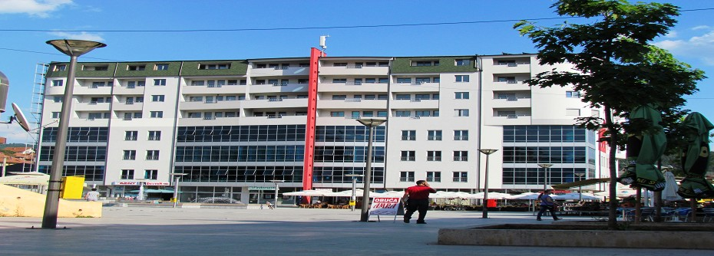
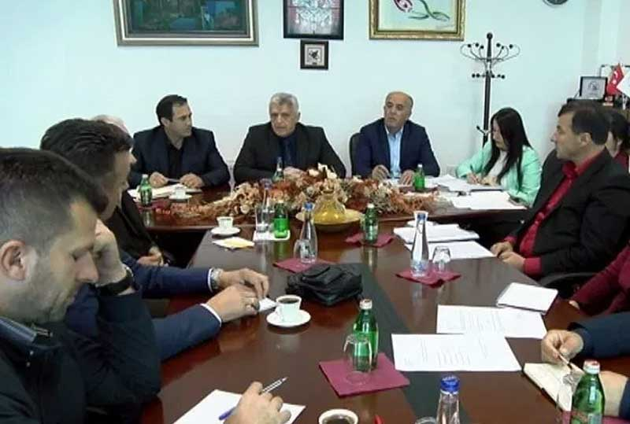
Program 15 –Opšte usluge Lokalne samouprave 263.848.066
0602-0001 Funkcionisanje lokalne samouprave i gradskih opština 159.561.666
0602-0002 Funkcionisanje mesnih zajednica 3.100.000
0602-0003 Servisiranje javnog duga 58.200.000
0602-0004 Opštinsko pravobranilaštvo 8.348.000
0602-0005 Zaštitnik građana 1.628.000
0602-0005 Inspekcijiski poslovi 250.000
0602-0007 Funkcionisanje nacionalnih saveta nacionalnih
manjina 6.000.000
0602-0009 Tekuća budžetska rezerva 15.000.000
0602-0010 Stalna budžetska rezerva 1.500.000
0602-0014 Управлјанје вanrednим situacijама 4.170.000
0602- : Stipendiranje studenata 6.000.000
0602-P1 : Izgradnja zgrade MK Delimeđe 4.000.000
Program 16 –Politički sistem lokalne samouprave 29.290.000
2101-0001 Funkcionisanje Skupštine 11.050.000
2101-0002 Funkcionisanje izvršnih organa 18,240,000
Program 17- Energetska efikasnost I obnovljivi izvori energije 12.600.000
0501-0001 Energetski menandžment 100.000
0501-P1 Izgradnja fasade zgrade opštinske uprave 12.500.000

Slide 22
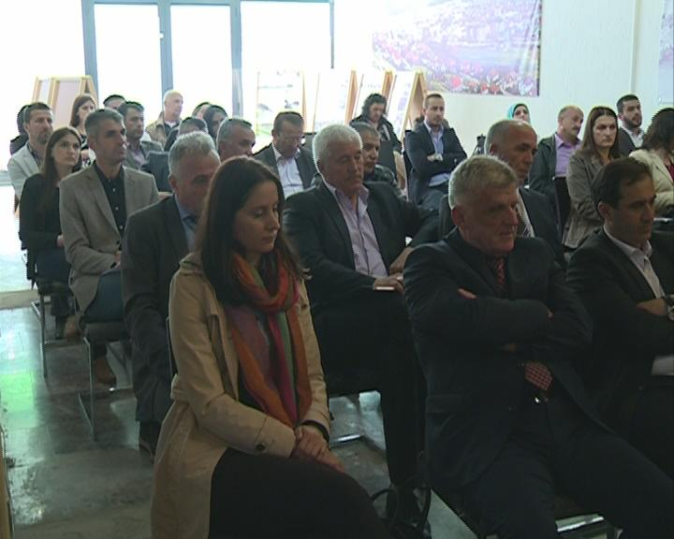
Uključivanje građana u proces pripreme Budžeta
Građani imaju pravo da se pitaju o načinu trošenja sredstava iz budžeta opštine i da budu informisani o trošenju sredstava koje kao poreski obveznici plaćaju opštini.
Načini uključivanja građana su sledeći:
Javne rasprave;
Građanske inicijative;
Javne ankete;
Drugi oblici komunikacije sa organima opštine.
U okviru ove rasprave, građani opštine Tutin predložiće projekte za koje smatraju da će imati najpozitivniji uticaj na razvoj naše opštine kao i na život naših sugrađana i sugrađanki.

Slide 23
Strateški plan razvoja opštine Tutin u periodu od
2013-2020 važan je dokument koji služi kao smernica
za izradu budžeta opštine Tutin.
Strateški plan razvoja opštine Tutin omogućava da se
odaberu kapitalni projekti koji su ekonomski i
društveno najopravdaniji .
Strateški plan razvoja opštine Tutin značajno povećava
šanse lokalnoj samoupravi da obezbedi razvojna sredstva
iz eksternih izvora, a naročito donacija, grantova i subvencija.

Slide 24
Opština Tutin se zahvaljuje svojim građanima i korisnicima javnih sredstava koji su učestvovali
u predlaganju projekata po prioritetima za kapitalne investicije i time uticali na raspodelu
dela budžeta naše opštine za 2019.godinu.
Pozivamo sve građane da se u narednom periodu što aktivnije uključe u proces pripreme
budžeta i na taj način daju svoj doprinos transparetnijem radu javne uprave u budućnosti.
Opština Tutin
Odeljenje za budžet i finansije
Telefon: 020/811-068
E-mail: finansije@tutin.rs

